Slide 1


«По страницам Конституции»
Методическая разработка мероприятия, посвященного
Дню Конституции Российской Федерации
Автор: воспитатель ГПД N6 ГБОУ N231 г. Санкт-Петербурга
Косухина Л.И.

Slide 2


Slide 3

В нашей стране 12 декабря отмечается День Конституции.
Слышали ли вы о Конституции?
Знаете ли вы, для чего она нужна? И почему о ней нужно знать каждому гражданину России?
Что такое Конституция? Это Основной Закон государства. Была принята 12 декабря 1993 года, который помогает управлять страной в области экономике, политике, социальной жизни страны. Те, кто работал над созданием Конституции, думали о детях, потому что подрастающее поколение – это будущее России.

Slide 4
В Конституции записаны права каждого гражданина
Право – это нормы, которые нам предоставляет государство. Это право на работу, отдых, образование, медицинскую помощь, на доступ к информации и культурным ценностям

Slide 5
В Конституции есть и другие права.
С ними мы познакомимся с вами в другой раз.
Твои права действительны только в том случае, если ты не нарушаешь права других людей.
Каждое право порождает обязанности: права без обязанностей приводят к беспределу, а обязанность без прав – к произволу.

Slide 6
Что я делал сегодня | Какое использовал право
Спал ночью | Право на отдых и здоровье
Завтракал, обедал | Право на заботу
Смотрел ТВ, Интернет | Право на доступ к информации
Ходил к врачу | Право на медицинскую помощь
Ходил в школу | Право на образование
Ходил в музей | Право на доступ к культурным ценностям

Slide 7
ОБЯЗАННОСТИ
- Соблюдать Конституцию
- Сохранять природу и окружающую среду
- Защищать Отечество
- Платить налоги

Slide 8
Викторина – игра
«Кто нарушил право?»

Slide 9
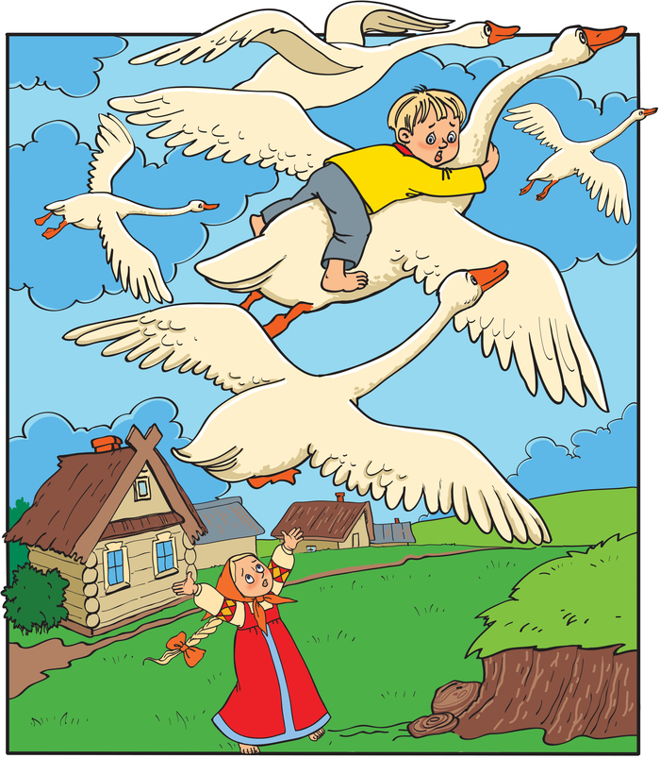
Кто нарушил право на свободу и держал Иванушку в плену?
( Гуси-лебеди)

Slide 10
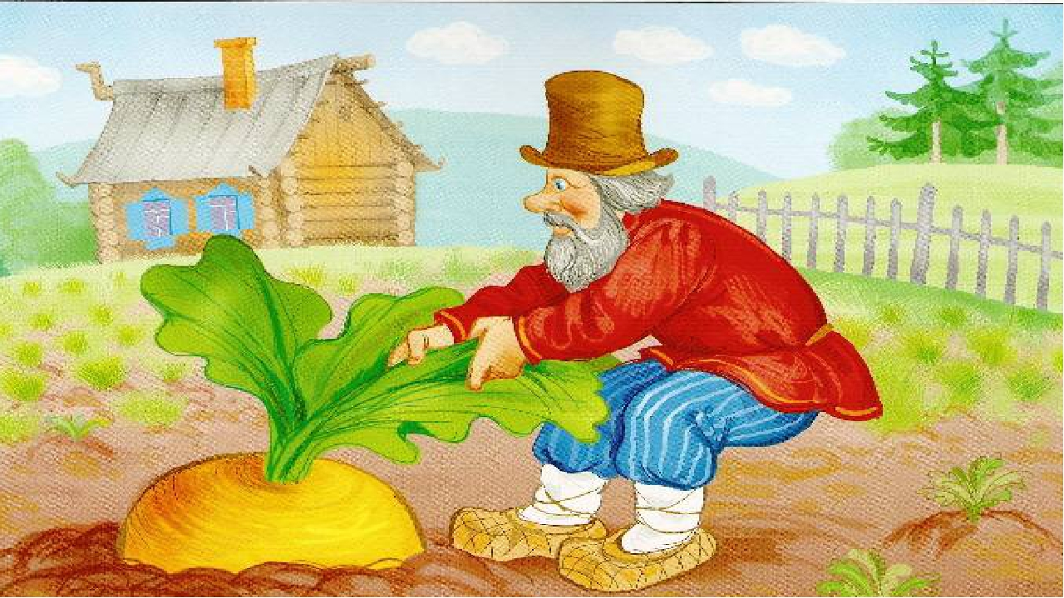
Кто пользовался правом на труд на своем огороде и вырастил огромный урожай?
(Дед. «Репка»)

Slide 11
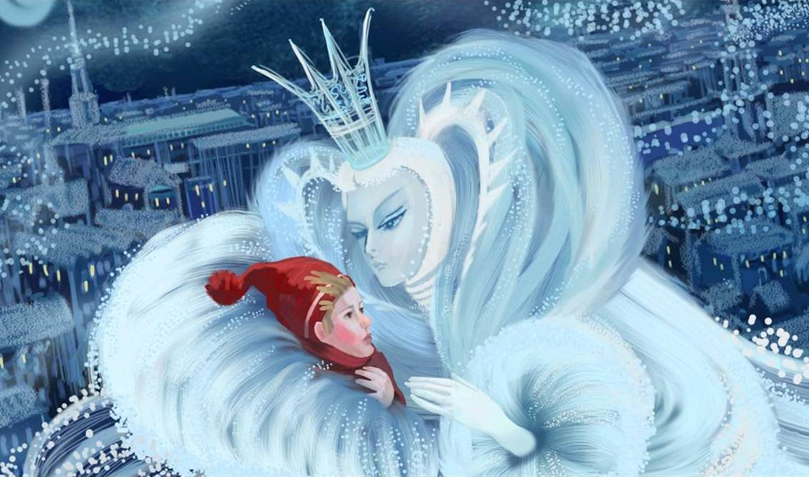
Кто нарушил право на свободу и держал КАЯ в холодном плену? (Снежная королева)

Slide 12
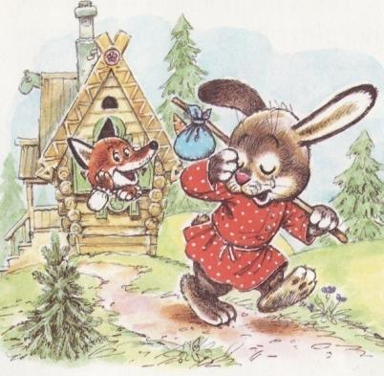
Кто нарушил право на неприкосновенность жилища?
(«Лиса и заяц»)

Slide 13
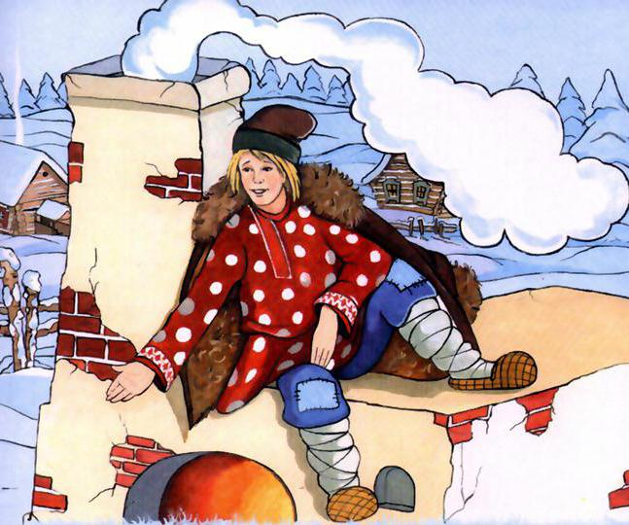
Кто пользовался правом свободного передвижения на печке?
(Емеля)

Slide 14
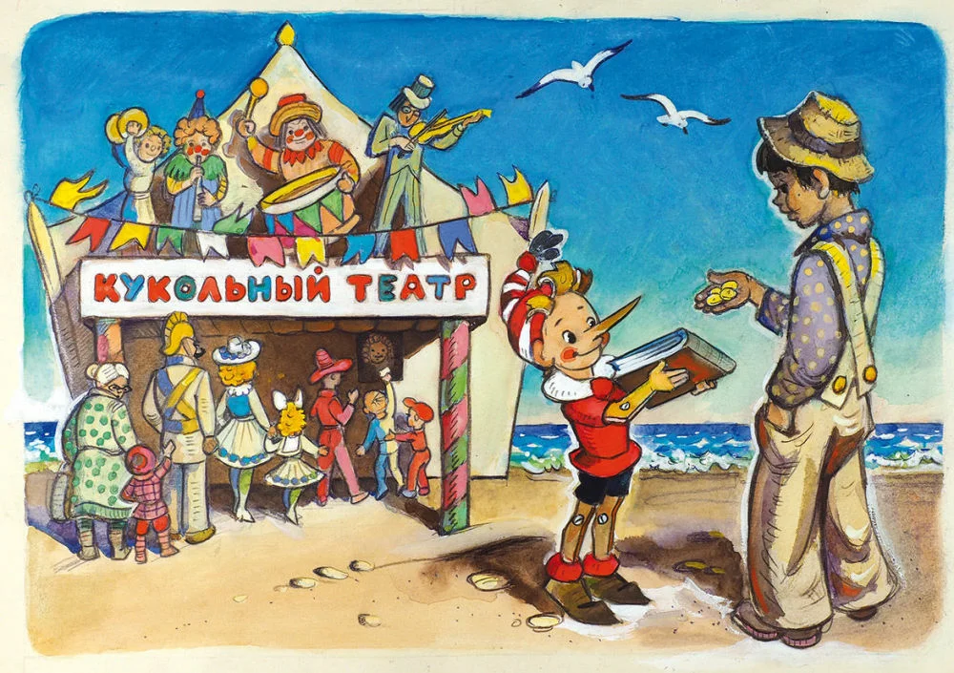
Кто нарушил право на образование в сказке А.Толстого «Золотой ключик»?
(Буратино)

Slide 15
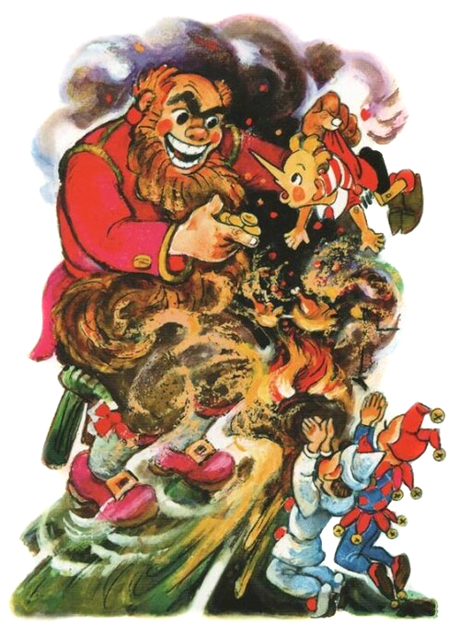
Карабас-Барабас заставил кукол работать в своем театре.
Какое право он нарушил?
( право на не принудительный труд )

Slide 16

Всем спасибо за внимание!

